Slide 1

Avances del Compromiso Proactivo del Infoem, dentro de los trabajos del Plan de Acción Local del Estado de México

Slide 2
Hallazgos Relevantes
del
Estudio de Apertura Municipal
Línea de Acción 1

Slide 3
Hallazgos derivados del segundo análisis a la información recabada en el Estudio*
Gobierno Abierto
Anticorrupción
Participación Ciudadana
SERVICES
Identificar en el marco jurídico municipal la existencia de mecanismos formales de participación e incidencia ciudadana en la toma de decisiones.
Identificar los medios a través de los cuales se promueve una efectiva rendición de cuentas y esquemas prácticos para prevenir y sancionar actos de corrupción.
Detectar los espacios reales de promoción e inclusión de la ciudadanía en el diseño, implementación y/o evaluación de políticas públicas municipales, así como los grados o niveles en que se presenta dicho involucramiento.
*Nota aclaratoria: los resultados que se presentan son producto de una verificación en portales de internet de los Ayuntamientos que respondieron el cuestionario. Dicho ejercicio se llevó a cabo del 1 al 19 de agosto por parte de la Dirección General de Transparencia, Acceso a la Información Pública y Gobierno Abierto. Estos datos se pondrán a disposición del equipo de trabajo que apoyó en el diseño del instrumento de recolección, a fin de que colaboren con una doble verificación y lograr resultados más precisos para el estudio integral.

Slide 4
Dimensión Gobierno Abierto
Gobierno Abierto
Los municipios de Chimalhuacán, Cuautitlán Izcalli, Joquicingo, La Paz, Tlalnepantla de Baz y Tultitlán sí cuentan con un mecanismo institucionalizado para la promoción de esquemas de Gobierno Abierto.
Espacios multiactor
Salvo Tlalnepantla, los 5 municipios mencionados, además cuentan con alguno, para la toma de decisiones.
Difusión
de este tema se realiza a través de su Unidades de Transparencia.
2 municipios
De los anteriores, ya se han sumado formalmente a la agenda promovida por el Infoem (Chimalhuacán y Cuautitlán Izcalli).
“Gobierno electrónico” o “Gobierno digital”.
Por otro lado, los ayuntamientos de Polotitlán, San Mateo Atenco, Temascalapa, Texcaltitlán, Valle de Chalco Solidaridad, Villa de Allende y Xalatlaco, refieren en su normatividad el término de

Slide 5
Dimensión Anticorrupción
Rendición de cuentas
Esta evidencia sugiere, que en estos municipios se cuentan con instrumentos que la buscan reforzar y garantizar.
Los Ayuntamientos
38 municipios
cuentan efectivamente con un Sistema Municipal Anticorrupción instalado.
de Tepetlixpa, Tepotzotlán, Texcaltitlán, Tianguistenco y Tultitlán tienen espacios plurales para la toma de decisiones.
01
02
03
Además de los SMA
Chapa de Mota, Chimalhuacán, Cuautitlán Izcalli, Jiquipilco, Joquicingo, La Paz, Otzoloapan
cuentan con foros multiactor.

Slide 6
Dimensión Participación Ciudadana
24
Chapultepec y
municipios
Villa Guerrero
cuentan con espacios de participación además de los COPACIS, como espacios de diálogo con organizaciones sociales representativas de las comunidades.
especifican, además, que promueven mecanismo de participación como las consultas a través de plebiscitos, referéndums y audiencias ciudadanas.

Slide 7
Desarrollo
de Secretariados
Técnicos Municipales
Línea de Acción 2

Slide 8


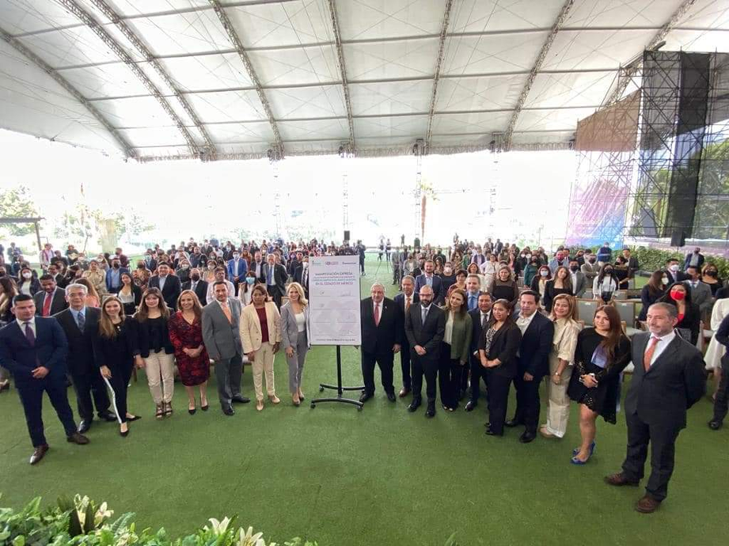


Declaración de Intención
Estos ayuntamientos, ya firmaron su Declaración de intención de promover ejercicios de Gobierno Abierto municipal.
Chimalhuacán
Cuautitlán Izcalli
Huixquilucan
Villa Guerrero

Slide 9

¿Cómo se desarrollarán los trabajos?
Se emitirán Convocatorias públicas para la integración del Secretariado Técnico Municipal y la selección del Facilitador.
3
Los ayuntamientos, sociedad civil de los municipios y representantes del órgano garante, firmarán la Manifestación de Interés Conjunta, como paso que formaliza el inicio de los trabajos.
Desarrollarán mesas de diálogo para elaborar el árbol de problemas y el árbol de soluciones como insumos para integrar el Plan de Acción Municipal (PAM).
2
4
Realización de foros de sensibilización para difundir los conceptos y alcances de la apertura gubernamental.
Lanzamiento del PAM e implementación de los compromisos.
1
5

Slide 10
Foros programados:
25 de agosto
Villa Guerrero
En estos Foros participan: asociaciones civiles, representantes del sector empresarial, estudiantil, académico, profesionistas, contando además con la participación de miembros del SNT e integrantes del Pleno del Infoem.
29 de agosto
Chimalhuacán
Se espera que la instalación de los STM se logre hacia finales de octubre y el lanzamiento de sus PAM en diciembre para ejecución durante 2023.
8 de septiembre
Cuautitlán Izcalli

